Slide 1

Коррекция дислексии у школьников: современные подходы
Дислексия - это расстройство, влияющее на способность к чтению. Современные методы коррекции включают использование технологий и адаптированных программ обучения, которые помогают школьникам преодолеть трудности в обучении.

Slide 2

Актуальность проблемы дислексии в современном обществе
Дислексия затрудняет чтение и обучение, что влияет на академическую и профессиональную успешность.
Распространенность дислексии требует внимания и адаптации образовательных методов для поддержки людей с этим нарушением.

Slide 3
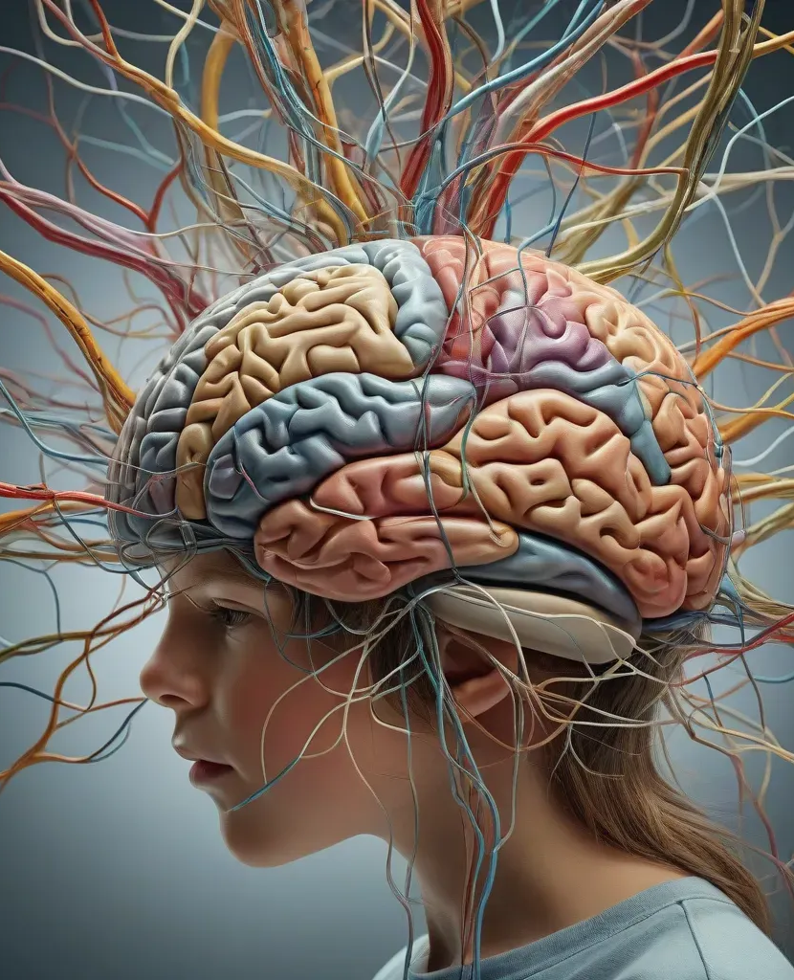
Причины и механизмы развития дислексии у детей
Генетическая предрасположенность
Нарушение работы мозга
Дислексия часто связана с наследственными факторами.
Недостаточная активность в зонах, отвечающих за чтение.
Влияние окружающей среды
Факторы среды могут усугублять проблемы с чтением.

Slide 4
Традиционные методы коррекции дислексии
Педагогические подходы
Используют специальные программы для улучшения чтения и письма.
Логопедическая терапия
Фокусируется на развитии языковых навыков и фонематического восприятия.
Использование технологий
Включает обучение с помощью компьютерных программ и приложений.

Slide 5
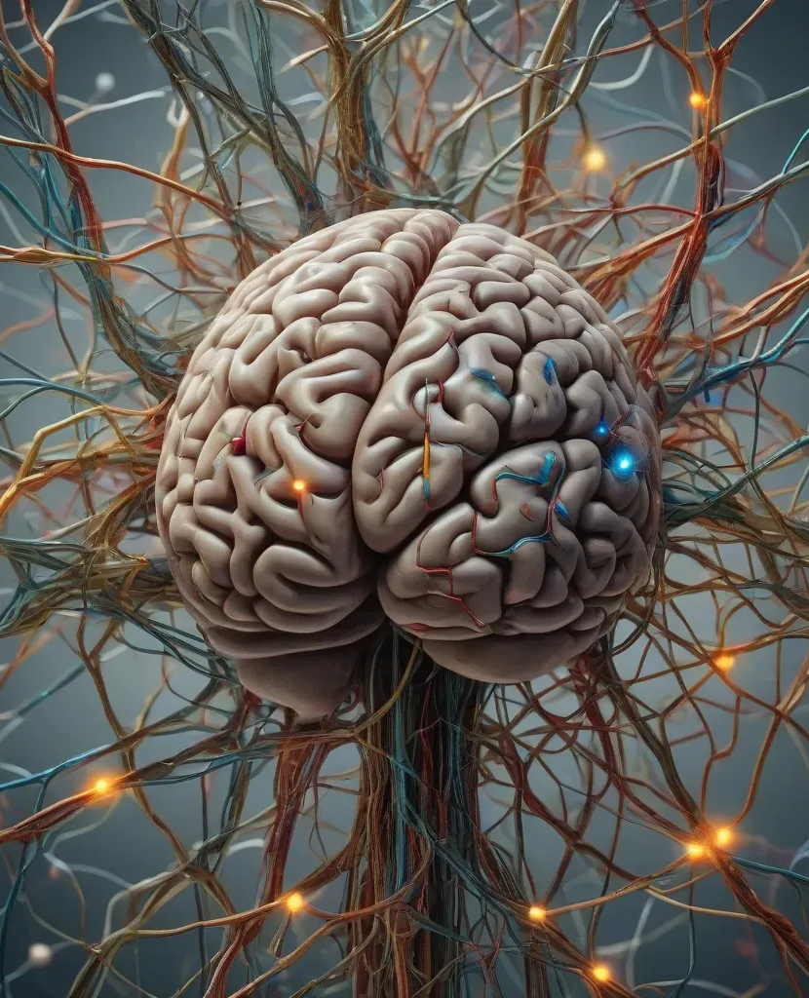



Современные методики: нейропсихологический подход
Нейропластичность и обучение
Эмоциональный интеллект
Развитие мозга через адаптацию и обучение новым навыкам.
Способность распознавать и управлять своими эмоциями.
Когнитивное развитие
Применение в образовании
Улучшение мыслительных процессов и памяти.
Использование нейропсихологии для повышения успеваемости.

Slide 6
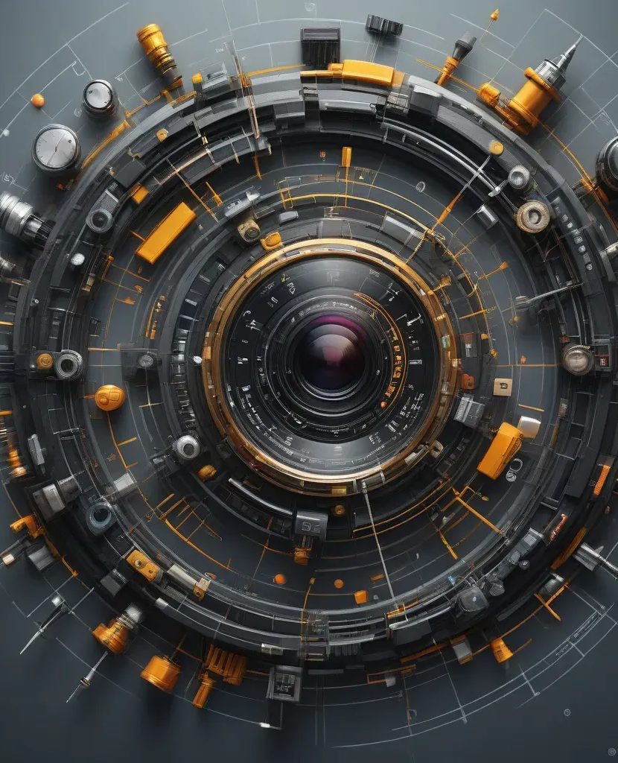




Использование цифровых технологий для коррекции
Цифровая коррекция данных
Преимущества автоматизации
Использование технологий для точной обработки данных.
Ускорение процессов и снижение риска ошибок.
Инструменты для анализа
Улучшение взаимодействия
Цифровые инструменты помогают в анализе и прогнозах.
Технологии улучшают общение между пользователями.

Slide 7
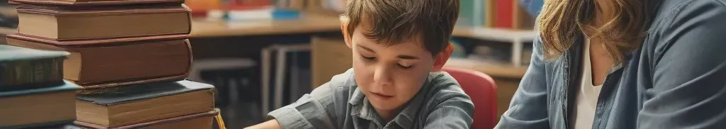
Роль родителей и учителей в поддержке детей с дислексией
Осведомленность о дислексии
Создание поддерживающей среды
Сотрудничество и обмен опытом
Родители и учителя должны знать признаки и методы помощи.
Важно создать безопасное и стимулирующее обучение детям.
Родители и учителя должны обмениваться информацией и опытом.

Slide 8
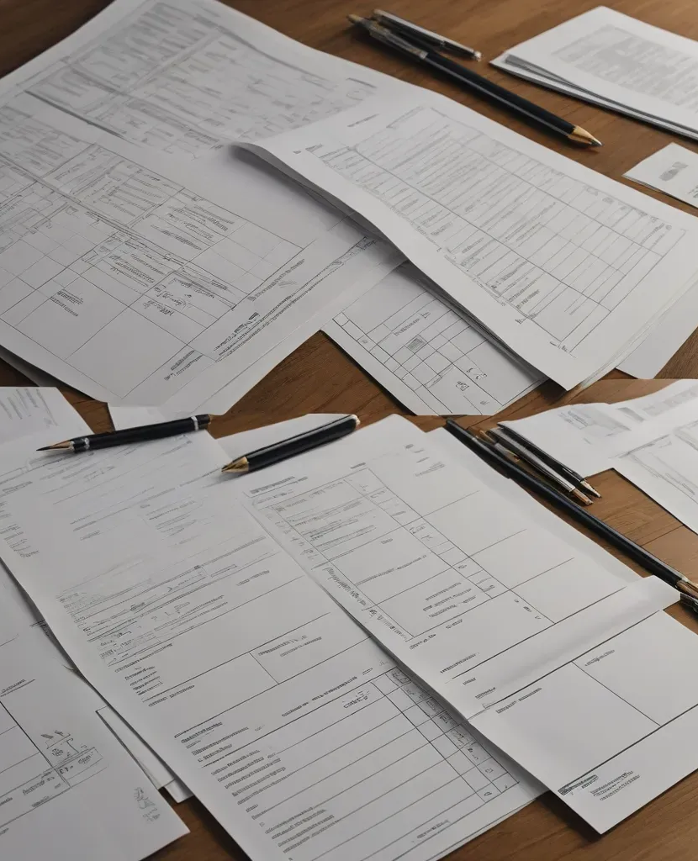
Кейсы успешной коррекции: примеры из практики
Улучшение зрительной остроты
Использованы новые методы коррекции зрения.
Коррекция осанки у подростков
Применение современных реабилитационных техник.
Снижение уровня стресса
Методы когнитивно-поведенческой терапии.
Коррекция питания и веса
Разработка индивидуальных диет и планов упражнений.

Slide 9
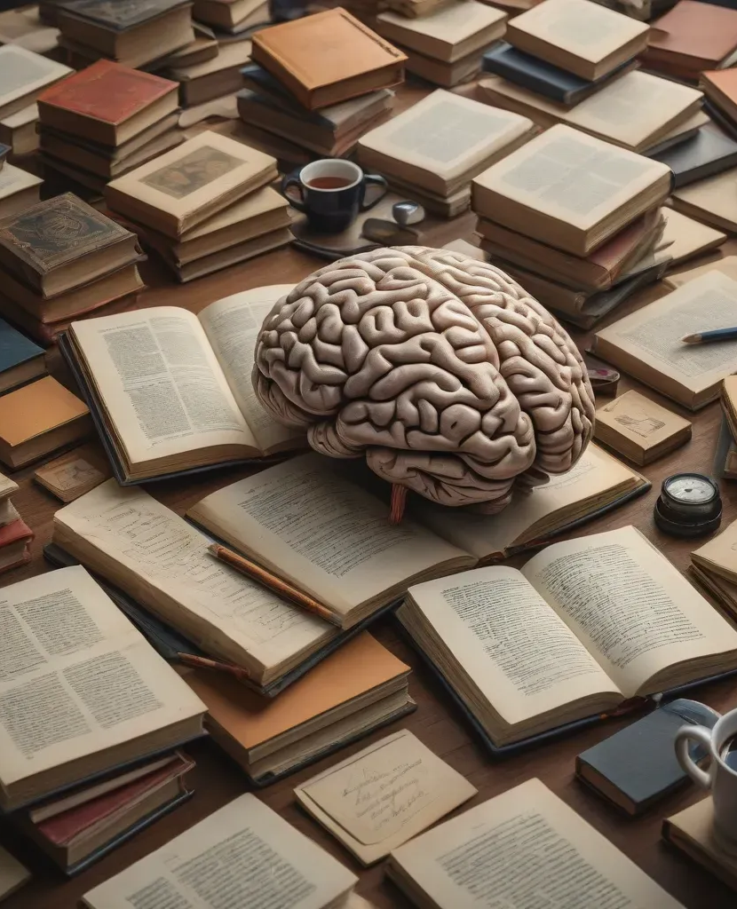
Проблемы и вызовы в коррекции дислексии
Сложности диагностики
Индивидуальные методы лечения
Раннее выявление дислексии затруднено из-за разнообразия симптомов.
Требуется персонализированный подход для эффективной коррекции.
Недостаток ресурсов
Отсутствие специалистов и материалов ограничивает помощь детям.

Slide 10
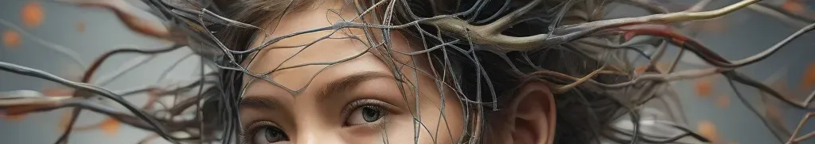
Перспективы и инновации в подходах к дислексии
Новые технологии в обучении
Индивидуальные образовательные программы
Исследования нейропластичности
Использование ИИ и VR для улучшения навыков чтения.
Адаптация методик под конкретные потребности учащихся.
Изучение изменений мозга для разработки эффективных методов.

Slide 11

Заключение и ключевые выводы презентации
Основные достижения
Мы достигли всех поставленных целей
Проблемы и решения
Идентифицированы проблемы и предложены решения
Будущие шаги
Определены дальнейшие направления развития

